Slide 1
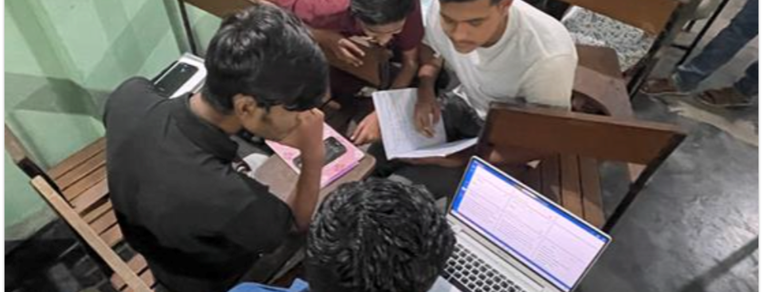
Pero todas las cosas que se manifiestan son hechas manifiestas por la luz, pues todo lo que se manifiesta es luz (Efesios 5:13).
Todas las Sagradas Escrituras han sido tomadas de la Nueva Versión King James®. © 1982 por Thomas Nelson, Inc. Usado con permiso. Todos los derechos reservados.
Comprobando recursos

Slide 2


Recursos de verificación de WA
Notas de traducción
Palabras de traducción
Verificación de la
Comprension
Verificación de los
significados

Slide 3
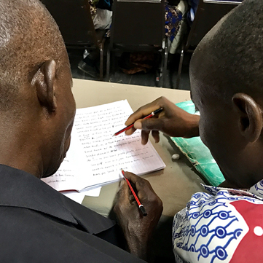
Los pasos de MAST
Pasos de Redacción
Pasos de Verificación
Consumir
Verbalizar
Dividir
Borrador ciego
Autoedición
Edición por pares
Verificación de palabras clave
Verificación de versiculo por versiculo

Slide 4
?
¿ Cuales son los recursos que ayudan con cada paso?
Pasos de Verificación
Autoedición
Edición por pares
Verificación de palabras clave
Verificación de versiculo por versiculo

Slide 5
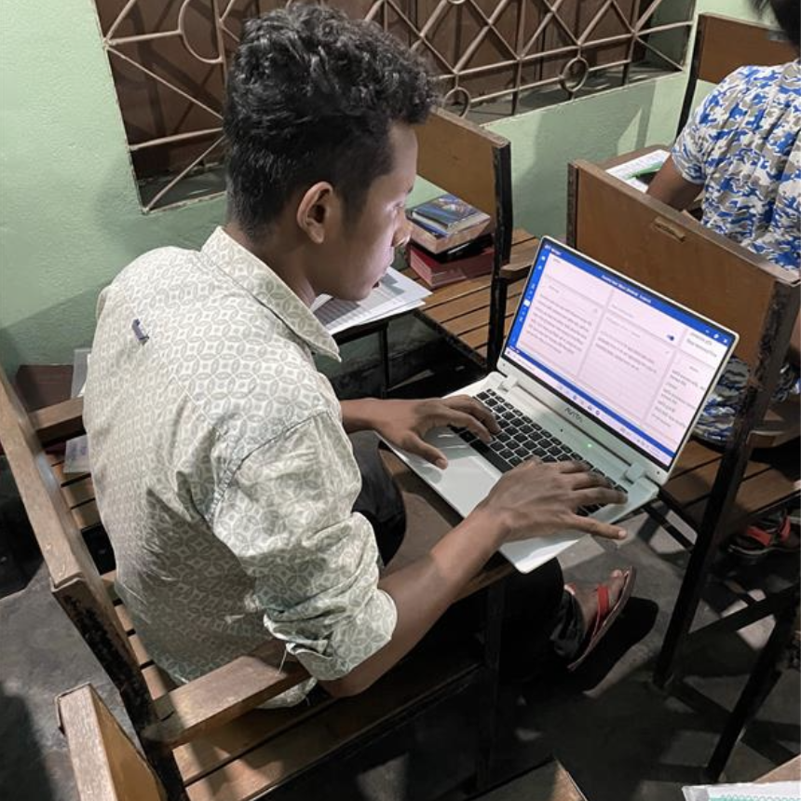


Accediendo a los recursos
bibleinerevylanguage.org
Imprimir archivos PDF

Slide 6
Intentelo
Lea Mateo 12:9–14

Slide 7

Notas de traducción
10 Y he aquí que había un hombre que tenía una mano seca. Y le preguntaron, diciendo: ¿Es lícito sanar en sábado? para que lo acusen.
La expresión “Y he aquí” nos alerta de una nueva persona en la historia. Tu lenguaje puede tener una forma de hacer esto.
un hombre que tenía una mano seca
"un hombre que tenía una mano paralizada" o "un hombre con una mano lisiada“.
Y le preguntaron, diciendo: ¿Es lícito sanar en sábado? para que lo acusen
“Los fariseos querían acusar a Jesús de pecar, por eso le preguntaron: "¿Está prohibido curar en el sábado?“
¿Es lícito sanar en sábado?
"De acuerdo con la ley de Moisés, ¿puede una persona curar a otra en el sábado?“
para que lo acusen
No querían acusar a Jesús en frente de la gente. Los fariseos querían que Jesús diera una respuesta que contradijera la ley de Moisés para poder llevarlo ante un juez y acusarlo legalmente de violar la ley. (Ver: Conocimiento presunto e información implícita)

Slide 8
Palabras de traducción
He aquí que había un hombre que tenía una mano atrofiada. Los fariseos preguntaron a Jesús, diciendo: "¿Es lícito curar en sábado?" , para que pudieran acusarlo de pecado.
Mano
Legal
Curar
Sábado
Acusar
Acusar
Ideias liberadas:
Acusación, acusador
Definición:
Los términos "acusar" y "acusación" se refieren a culpar a alguien por haber hecho algo mal. Una persona que acusa a los demás es un "acusador“.
Una acusación falsa es cuando una acusación contra alguien no es verdadera, como cuando Jesús fue falsamente acusado de transgresión por los líderes judíos.

Slide 9
?
¿Cómo utilizarías estos recursos? ¿ con cada paso?
Pasos de comprobación
Autoedición
Edición por pares
Comprobación de palabras clave
Comprobación verso por verso

